Slide 1
IIP Lab Seminar
정기 세미나 발표자료
230426

Slide 2
연구진행 방향
심전도를 이용한 사용자 인증 시스템을 다양한 모델로 구축
심전도를 이미지로 변환하여 사용자 인증 시스템 구축
적은 데이터로도 사용자 인증이 가능하도록 GAN을 이용한 합성데이터 구축
3.1 공개데이터 일부 + 합성데이터 VS 공개데이터 전체 성능 비교
3.2 GAN을 이용한 합성데이터를 이용해 사용자 상태 별 심전도 신호를 만들어 사용자 인증 시스템에 활용
1차원 신호에 적합한 GAN 모델 구현
음성데이터를 이용한 질병 진단(기관지 질병 등)

Slide 3
GAN을 이용한 ECG 합성데이터 구축

Slide 4
ECG 합성데이터 생성
적은 데이터로도 사용자 인증이 가능하도록 GAN을 이용한 합성데이터 구축
GAN을 이용한 심전도 신호 데이터 증대
1차원 신호에 적합한 GAN 모델 개발
1차원 신호의 증식과 2차원 이미지의 증식 과정 비교
1차원 신호에 적합한 GAN 모델을 구현하여 2차원 심전도 스펙트로그램 데이터 증식과 성능 비교 평가
정상 신호를 부정맥 신호에 맞는 합성 데이터 생성하여 개인화된 부정맥 예측
부정맥 신호는 어떤 사람의 부정맥 신호인지 알 수 없기에 형식적인 패턴 및 특징에 따라 학습하여 분류함
개인의 부정맥 신호를 만들어내 클래스별 부정맥을 예측 및 감지(정밀의료, 웨어러블 기기 분야에 적용)
상태 별 사용자 심전도 합성 데이터를 생성하여 사용자 인증
- 정상 신호 및 단순 운동에 대한 데이터를 여러 상황에 맞는 데이터로 증식(사용자 인증 최적화)

Slide 5
ECG 합성데이터 생성
Filtering
Peak Detection
Segmentation
Normalization
Augmentation
적은 데이터로도 사용자 인증이 가능하도록 GAN을 이용한 합성데이터 구축
Bandpass-filter 이용하여 전처리 수행
Pan-Tompkins 알고리즘을 이용한 R 피크 탐지
탐지된 R피크를 기준으로 기준점 분할(1초)
심전도 신호의 baseline을 맞추기 위한 Normalization 수행
GAN 기반의 모델을 이용하여 심전도 데이터 증식

Slide 6
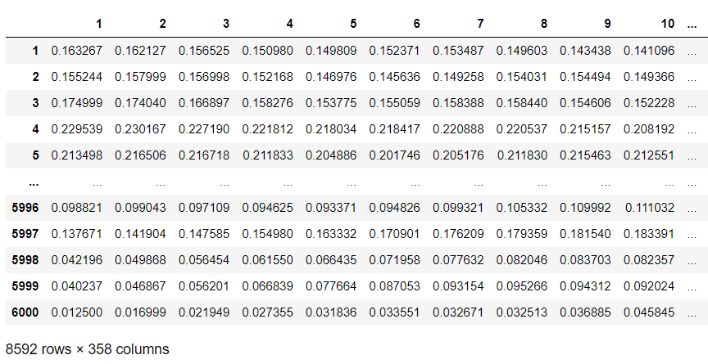
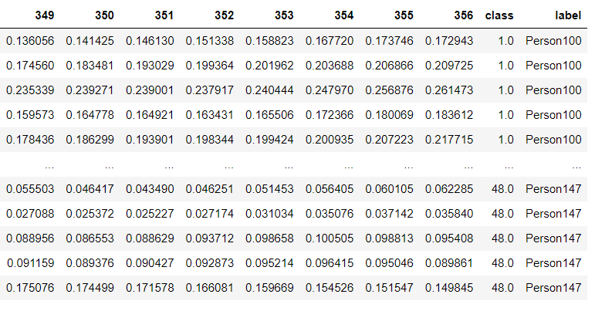
ECG 합성데이터 생성
Filtering
Peak Detection
Segmentation
Normalization
Augmentation
적은 데이터로도 사용자 인증이 가능하도록 GAN을 이용한 합성데이터 구축
MIT-BIH Database 사용
총 30분 길이의 심전도 신호가 기록된 48명의 데이터(sampling rate: 360Hz, 2 channel)

Slide 7
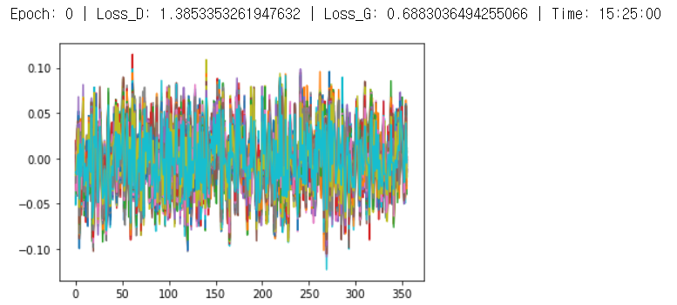
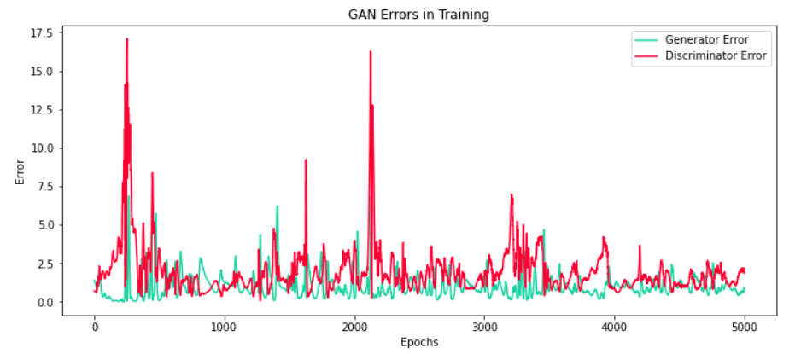
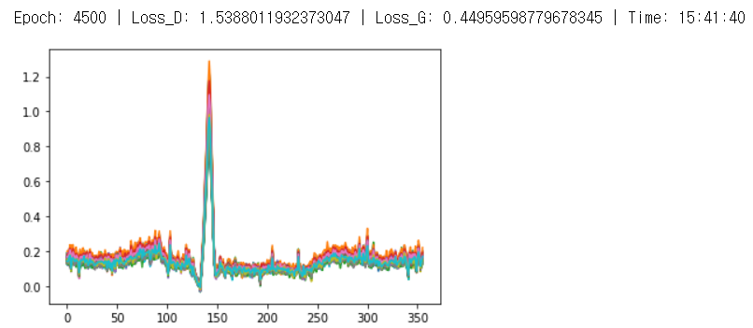
ECG 합성데이터 생성
Filtering
Peak Detection
Segmentation
Normalization
Augmentation
적은 데이터로도 사용자 인증이 가능하도록 GAN을 이용한 합성데이터 구축
LSTM 기반의 GAN 모델 사용
Discriminator Loss : 1.5388
Generator Loss : 0.4495

Slide 8
ECG 합성데이터 생성
Filtering
Peak Detection
Segmentation
Normalization
Augmentation
적은 데이터로도 사용자 인증이 가능하도록 GAN을 이용한 합성데이터 구축
합성데이터와 원본데이터 비교
Person 100
Squared Error: 0.19%
MMD: 1.653559100533576
Person 140
Squared Error: 0.7%
MMD: 1.937929710028551
Squared Error: 제곱오차 / Maximum Mean Discrepancy loss : 두 개의 확률 분포 간의 차이를 측정

Slide 9
ECG 합성데이터 생성
적은 데이터로도 사용자 인증이 가능하도록 GAN을 이용한 합성데이터 구축
1차원 신호에 맞는 GAN 모델 개발
1차원 신호에 적합한 구조 구성 필요
TCN, WaveNet, 1D CNN, LSTM 등 다양한 시계열 기반의 GAN 모델
상태 별 증식을 위한 학습 예정

Slide 10
음성데이터를 이용한 질병진단

Slide 11
음성데이터를 이용한 질병진단
음성데이터를 이용한 질병 진단(기관지 질병)
현재 음성데이터를 이용한 질병진단(뇌졸중, 파킨슨병, 언어장애, 코로나 등) 연구가 진행되고 있음
한계점
질병의 다중 분류에는 어려움이 있음
뇌졸중, 파킨슨병, 언어장애 외의 기관지 질병에 대한 진단 연구는 많이 진행되지 않음
기존 연구들의 다중 질병 진단 성능 개선이 필요함 (80% 이하의 성능)
Physionet VOICED Database = 98.6% 분류 정확도 검증 (병리학적 음성에 대한 이진분류)
Wang, Junlang, et al. "Pathological voice classification based on multi-domain features and deep hierarchical extreme learning machine." The Journal of the Acoustical Society of America 153.1 (2023): 423-435.

Slide 12
음성데이터를 이용한 질병진단
음성데이터를 이용한 질병 진단(기관지 질병)
ICBHI Challenge database
85% 이상의 정확도 검증(2D 이미지 변환을 사용한 이진분류(healthy/non-healthy))
70% 이상의 정확도 검증
(URTI, LRTI, COPD, Pneumonia, Bronchiectasis, Bronchiolitis, Asthma, Healthy 클래스 분류)
정상 / 비정상의 분류는 높은 성능으로 연구되고 있지만, 질환 별 분류에 따른 등급별 분류 성능은 높지 않음
다중 질병 진단 성능 개선이 필요하다는 한계점이 여전히 존재함
2D 이미지 변환을 사용한 연구가 많이 진행되고 있으며 단순 모델을 사용한 연구가 대부분임
1차원 학습과 다양한 모델을 사용하여 분류 성능을 개선하고자 함
Neili, Zakaria, and Kenneth Sundaraj. "A comparative study of the spectrogram, scalogram, melspectrogram and gammatonegram time-frequency representations for the classification of lung sounds using the ICBHI database based on CNNs." Biomedical Engineering/Biomedizinische Technik 67.5 (2022): 367-390.

Slide 13
음성데이터를 이용한 질병진단
음성데이터를 이용한 질병 진단(기관지 질병)
ICBHI Challenge database
병리학적 데이터 분류 task
1차원 값(tensor 값)으로 변환하여 학습
2차원 이미지(spectrogram, Mel-spectrogram 등)로 변환하여 학습
질병 다중 분류 task
1차원 값(tensor 값)으로 변환하여 학습
2차원 이미지(spectrogram, Mel-spectrogram 등)로 변환하여 학습

Slide 14
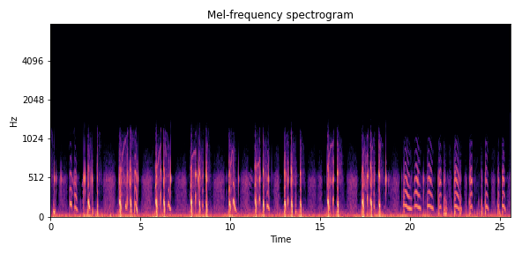
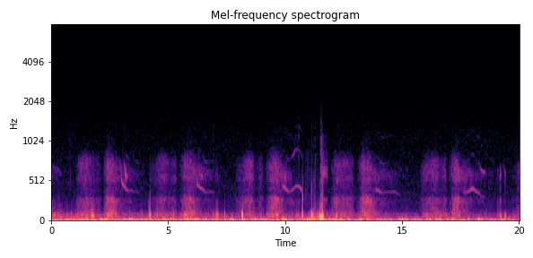
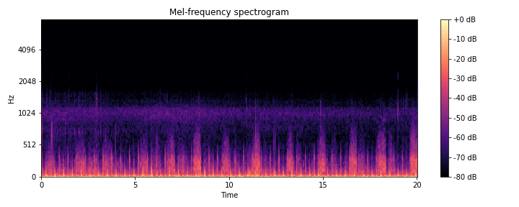
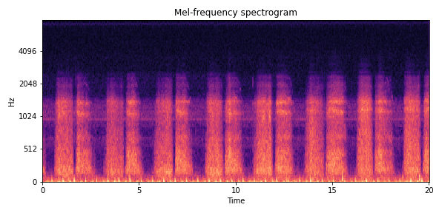
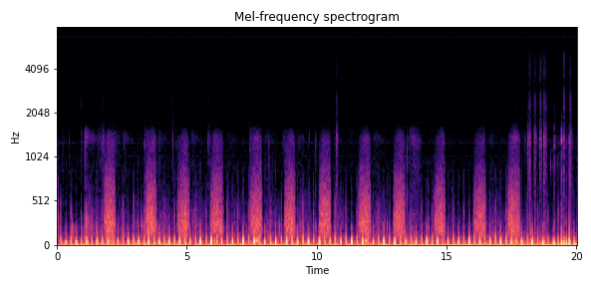
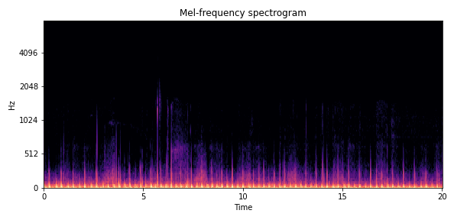
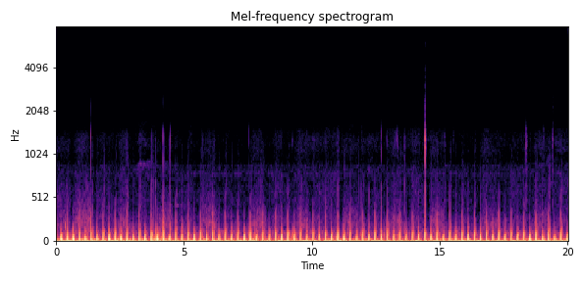
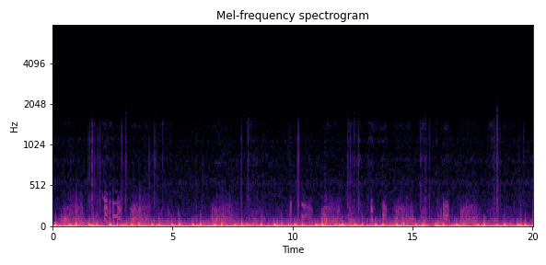
음성데이터를 이용한 질병진단
음성데이터를 이용한 질병 진단(기관지 질병)
ICBHI Challenge database
Healthy: 26명
COPD: 61명
Pneumonia: 6명
Bronchiectasis: 7명
Bronchiolitis: 6명
Asthma: 1명
LRTI, URTI: 16명
COPD(만성 폐쇄성 폐질환)
Pneumonia (폐렴)
Healthy(정상) – 35명
Bronchiectasis(기관지확장증)
Bronchiolitis (세기관지염)
LRTI(하부 호흡기 감염)
URTI(상부 호흡기 감염)
Asthma(천식)

Slide 15
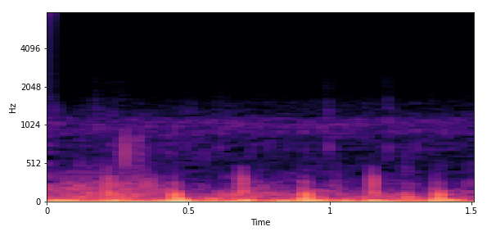
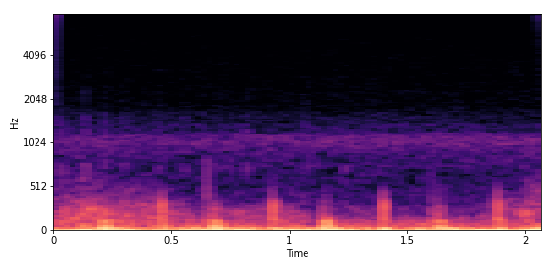
음성데이터를 이용한 질병진단
음성데이터를 이용한 질병 진단(기관지 질병)
ICBHI Challenge database
Crackles(거품소리/ 수포음) = 0 / Wheezes(쌕쌕거림) = 0
Healthy(정상) 환자
102_1b1_Ar_sc_Meditron
102번 환자
Index:1b1
흉부위치: Ar (전방 오른쪽)
채널종류: sc (단일채널)
녹음장비: Meditron (전자 청진기)
전체 데이터
호흡 별 분할
데이터

Slide 16
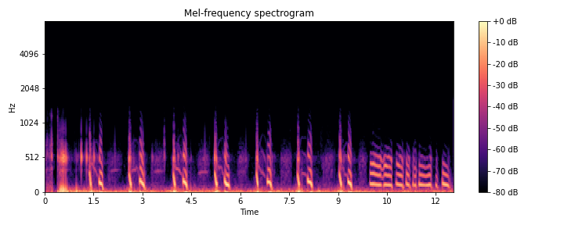
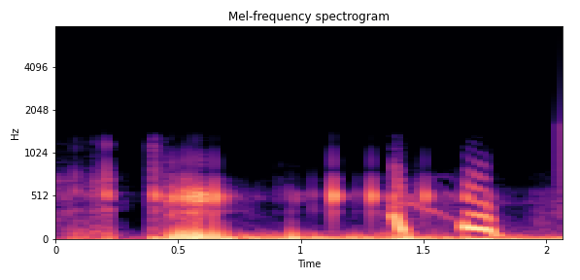
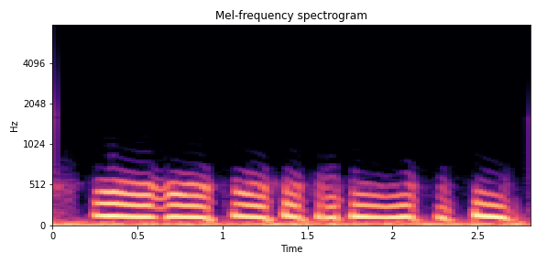
음성데이터를 이용한 질병진단
음성데이터를 이용한 질병 진단(기관지 질병)
ICBHI Challenge database
Crackles(거품소리/ 수포음) = 1 / Wheezes(쌕쌕거림) = 1
COPD(만성 폐쇄성 폐질환)환자
124_1b1_Al_sc_Litt3200
124번 환자
Index:1b1
흉부위치: Al (전방 왼쪽)
채널종류: sc (단일채널)
녹음장비: Litt3200 (청진기)
전체 데이터
호흡 별 분할
데이터

Slide 17
음성데이터를 이용한 질병진단
음성데이터를 이용한 질병 진단(기관지 질병)
관련연구
Reference | Year | Task | Model | Data | Data type | Accuracy
Demir et al. | 2020 | 호흡음 분류 (wheezes, crackles, normal) | Linear discriminant Analysis (LDA) | ICBHI | Spectrogram | 71.15%
Jayalakshmy et al. | 2020 | 호흡음 분류 (normal, crackles, wheezes, low-pitched wheezes) | AlexNet(사전 훈련된 모델) | R.A.L.E | Scalogram | 83.75%
Chen et al. | 2019 | 호흡음 분류 (wheezes, crackles, normal) | ResNet-50 | ICBHI | OST | 98.79%
Bardou et al. | 2018 | 호흡음 분류 (normal, crackles, wheezes 등 7class) | SVM, k-NN, GMM and CNN | R.A.L.E | Spectrogram | 95.56%
Acharya et al. | 2020 | 호흡음 분류 (wheezes, crackles, normal, both) | Hybrid CNN-RNN model | ICBHI | Mel-spectrogram | 66.31%
Shi et al. | 2019 | 질병분류 (정상, 폐렴. 천식) | VGG and RNN | Self-collected lung sound data | Mel-spectrogram | 87.41%
Aykanat et al. | 2017 | 질병분류 (6 class) | SVM and CNN | Self-collected lung sound data | Spectrogram | 62%
Gupta et al. | 2021 | 호흡음 분류 (wheezes, crackles, normal) | AlexNet, GoogLeNet, ResNet-50, Inceptionv3 | Self-collected lung sound data | Gammatongram | 98.8%
 |  | 정상/비정상 분류 |  |  |  | 86%
Neili et al. | 2022 | 호흡음 분류 (wheezes, crackles, normal, both) | SqueezeNet | ICBHI | Gammatongram | 98.93%

Slide 18
음성데이터를 이용한 질병진단
음성데이터를 이용한 질병 진단(기관지 질병)
2차원 데이터 학습
Task | Model | Data | 데이터 형태 | Accuracy
병리학적 데이터 선별 (질병의 유/무) | VGG | Unsegmented | Spectrogram | 97.83%
 |  | Segmented | Spectrogram | 98.99%
 | Resnet | Unsegmented | Spectrogram | -
 |  | Segmented | Spectrogram | -
질병 다중 분류 (7 class) | VGG | Unsegmented | Spectrogram | -
 |  | Segmented | Spectrogram | -
 | Resnet | Unsegmented | Spectrogram | -
 |  | Segmented | Spectrogram | -
호흡음 분류 (3 class) | VGG | Unsegmented |  | -
 |  | Segmented | Spectrogram | -
 | Resnet | Unsegmented | Spectrogram | -
 |  | Segmented | Spectrogram | -

Slide 19
음성데이터를 이용한 질병진단
음성데이터를 이용한 질병 진단(기관지 질병)
1차원 데이터 학습
Task | Model | Data | Accuracy
병리학적 데이터 선별 (질병의 유/무) | 1D CNN | Unsegmented | -
 |  | Segmented | -
 | TCN | Unsegmented | -
 |  | Segmented | -
 | Wavenet | Unsegmented | -
 |  | Segmented | -
질병 다중 분류 (6 class) | 1D CNN | Unsegmented | -
 |  | Segmented | -
 | TCN | Unsegmented | -
 |  | Segmented | -
 | Wavenet | Unsegmented | -
 |  | Segmented | -
호흡음 분류 (3 class) | 1D CNN | Unsegmented | -
 |  | Segmented | -
 | TCN | Unsegmented | -
 |  | Segmented | -
 | Wavenet | Unsegmented | -
 |  | Segmented | -

